Slide 1
Образование

Slide 2
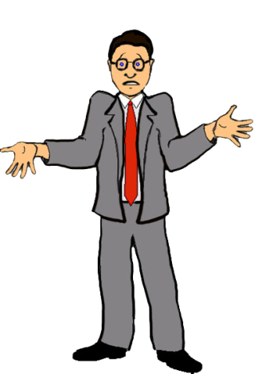
МЕСТО В ОБЩЕСТВЕ
КОНКУРЕНТОСПОСОБНОСТЬ СТРАНЫ
УРОВЕНЬ
ОБРАЗОВАНИЯ ЧЕЛОВЕКА
УРОВЕНЬ
ОБРАЗОВАННОСТИ ОБЩЕСТВА

Slide 3
Что такое образование?
Какие виды образования существуют?
Какой должна быть современная система образования?

Slide 4
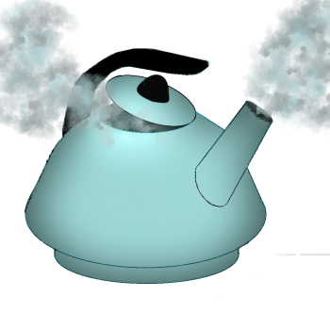
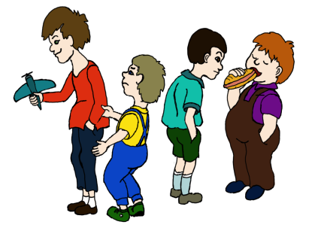
Образование – целенаправленный процесс и достигнутый результат воспитания и обучения человека.

Slide 5
Виды образования
образование, полученное в специальных учреждениях
образование, полученное из
опыта, общения, СМИ; самообразование

Slide 6
Школьное образование
знания системны, разносторонни, научны
не всегда есть личная заинтересованность
есть сомнения в полноте и истинности знаний
высокий уровень мотивации
Самообразование

Slide 7
способность усваивать достижения культуры

Slide 8
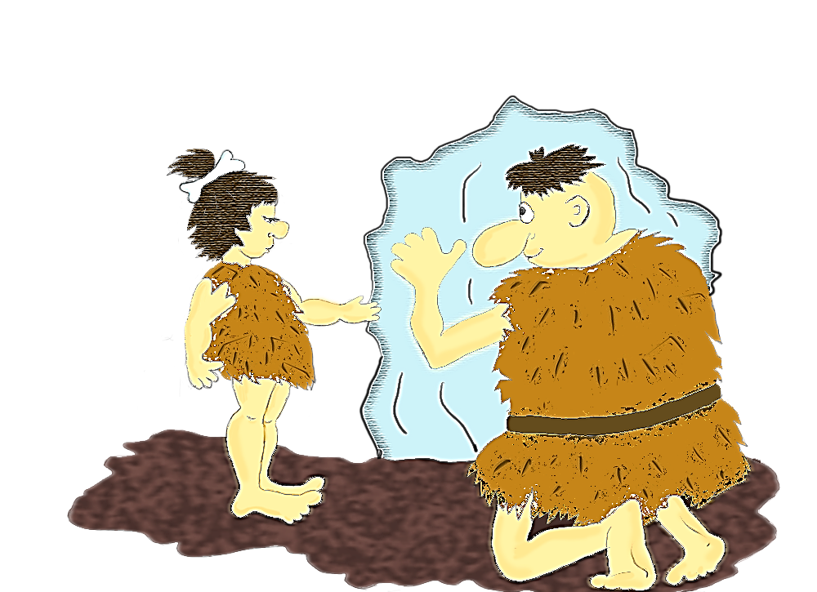
Способы образования
Первобытное общество:
главный принцип: «Делай, как я!»

Slide 9
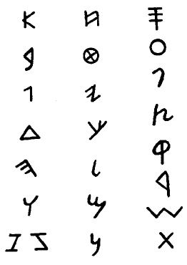
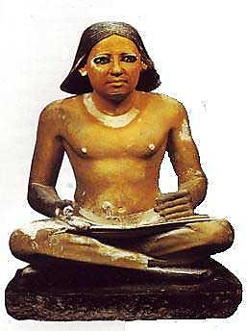
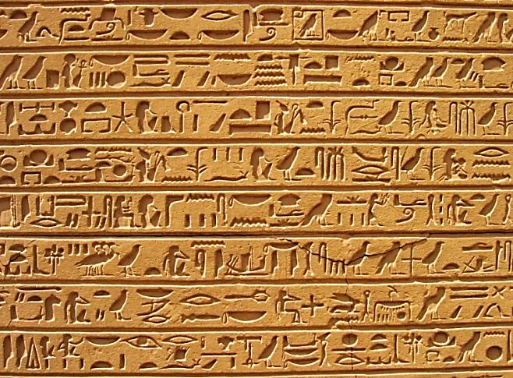
Способы образования
Первые цивилизации:
первые школы – школы писцов.

Slide 10
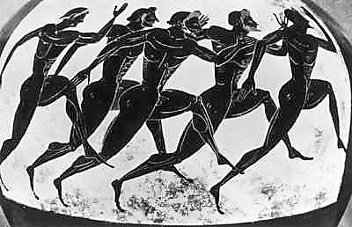
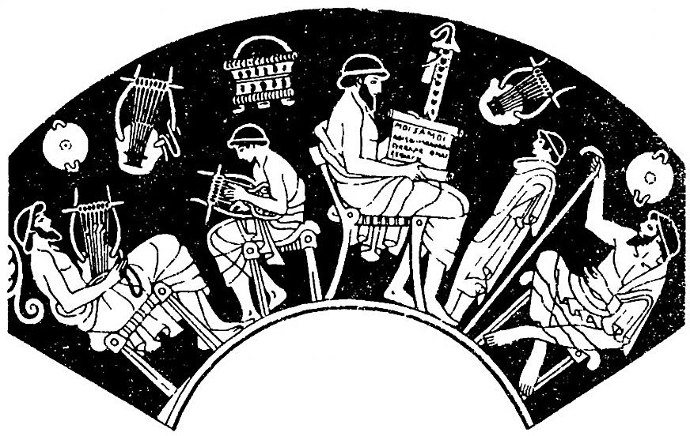
Способы образования
Античное общество:
цель школы – формирование всесторонне развитого гражданина.

Slide 11
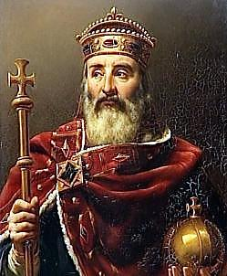
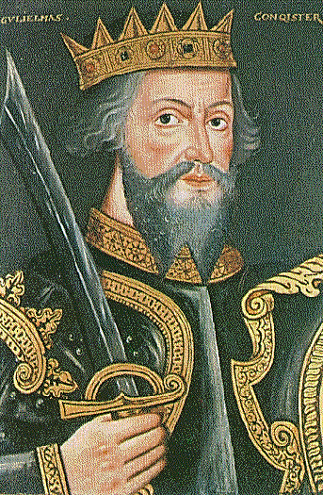
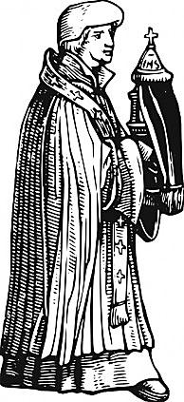
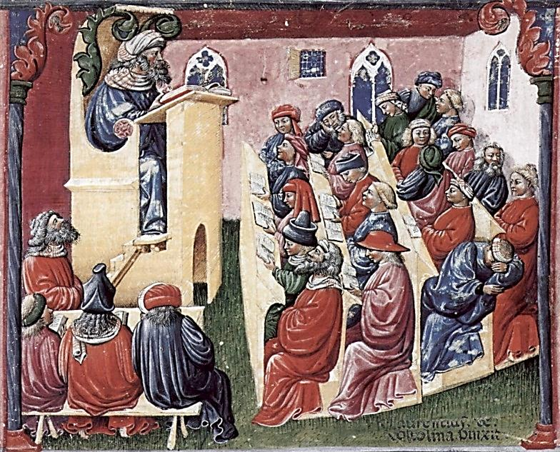
Способы образования
Средневековая Европа:
религиозный характер образования;
появление первых университетов.

Slide 12
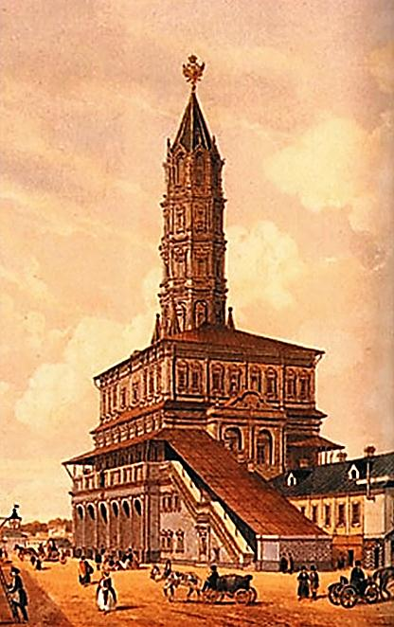
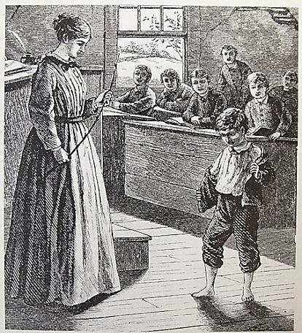
Способы образования
Новое время:
появление профессиональных школ;
светский характер образования;
обязательное обучение детей.
НАВИГАЦКАЯ ШКОЛА В МОСКВЕ
АНГЛИЙСКАЯ ШКОЛА XIX в.

Slide 13
Современная модель образования
информационная революция;
«открытый» мир
РАЗВИТИЕ ЛИЧНОСТИ ОБУЧАЮЩЕГО, «ОБРАЗОВАНИЕ ЧЕРЕЗ ВСЮ ЖИЗНЬ»
УСВОЕНИЕ ГОТОВОГО ЗНАНИЯ, «ОБРАЗОВАНИЕ НА ВСЮ ЖИЗНЬ»

Slide 14
Образование – целенаправленный процесс и достигнутый результат воспитания и обучения.
В современном мире от уровня развития образования зависит уровень развития страны, уровень образованности человека определяет его место в обществе.
Системы образования, существующие в обществе, отражают уровень его развития.
Современное образование должно быть личностно-развивающим, опережающим.

Slide 15
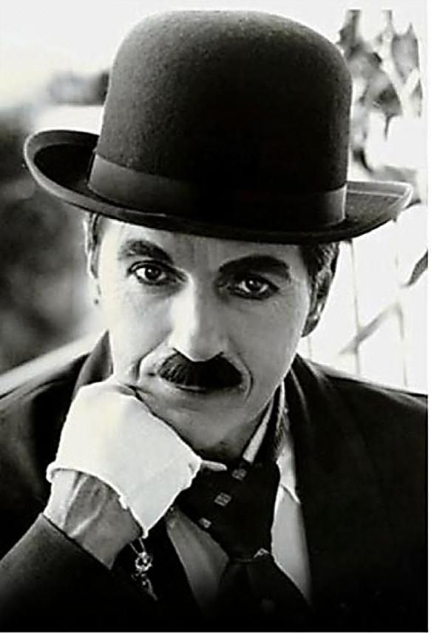
«Запомните, дети, в жизни самое главное – это образование. Оно – ваша защита! Имея знания, вы сможете выжить в любой ситуации.»
ЧАРЛИ ЧАПЛИН

